Slide 1
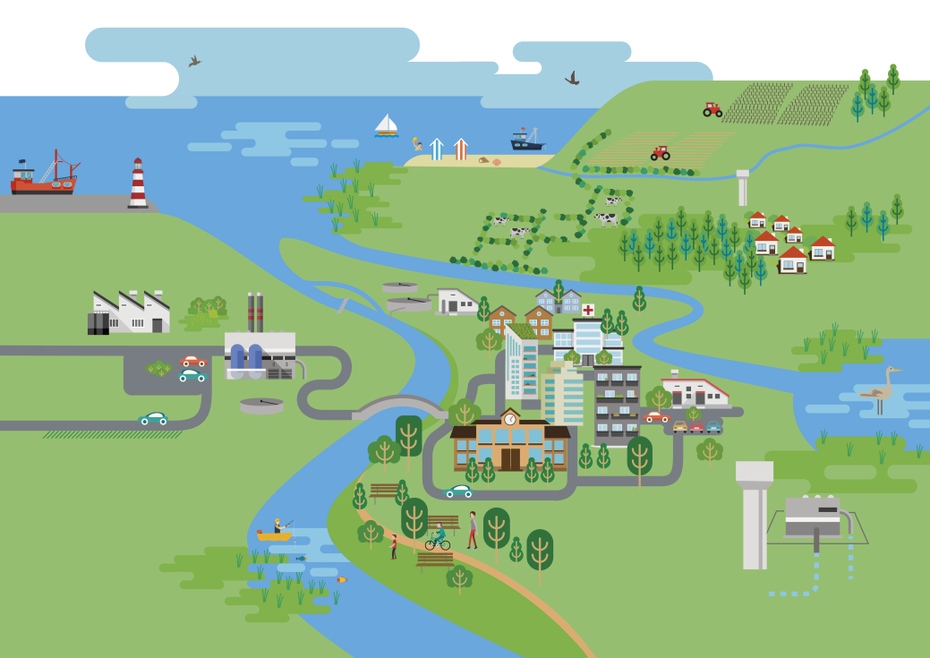
Articulation terre-mer et articulation
DCE-DCSMM
Notes:
Comment on fait, modestement, pour traiter le continuum terre-mer dans la mise en œuvre des directives européennes

Slide 2
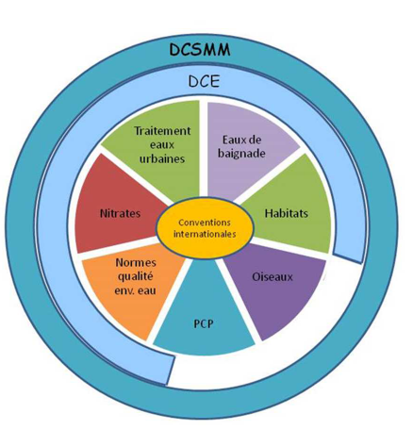
Des directives emboîtées
Des directives comprenant :
Référentiel thématique
Référentiel spatial
Documents de planification
Des cycles de gestion de 6 ans
Notes:
Ca part d’un bon sentiment :
DCSMM et DCE sont des directives unificatrices d’autres directives sectorielles, au moins dans les objectifs.
Elles sont structurées de façon équivalente : référentiels, livrables, temporalité

Slide 3
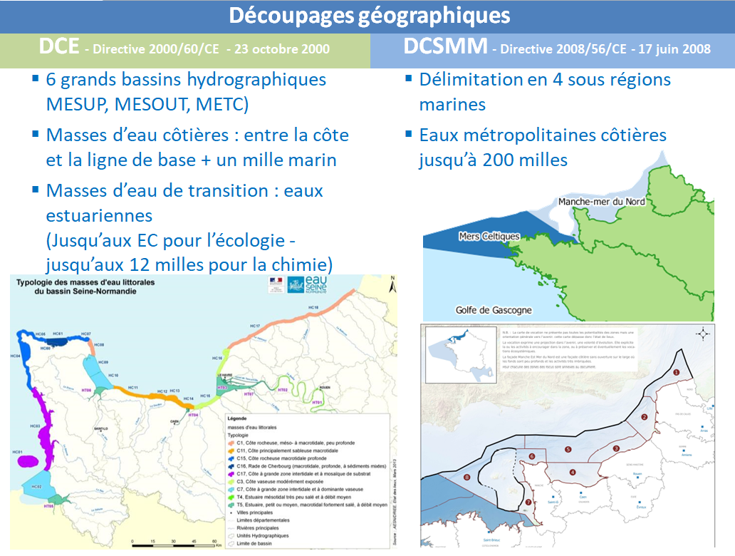
Notes:
On ne part pas gagnants
DCE : masses d’eau cours d’eau, souterraines et plans d’eau également
DCSMM : chaque descripteur utilise son propre référentiel pour l’évaluation

Slide 4
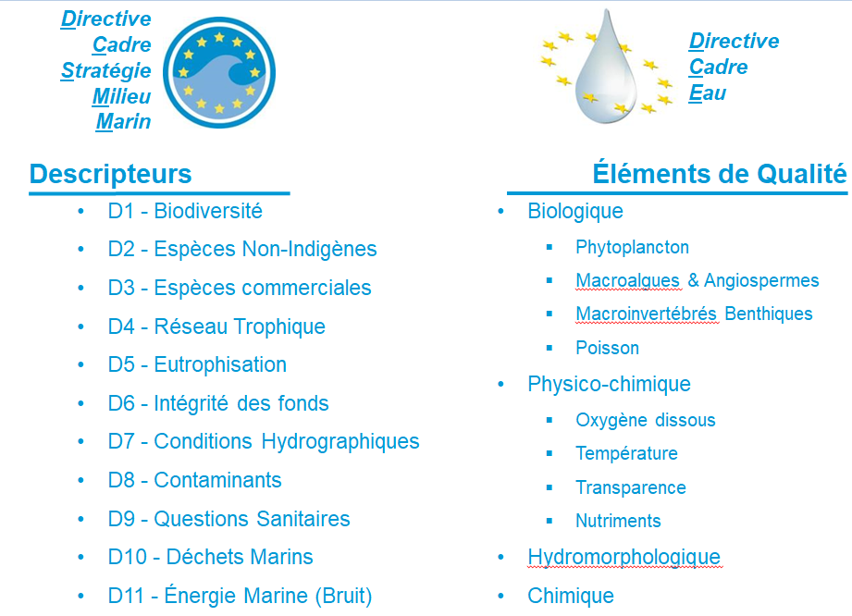
Notes:
On ne part toujours pas gagnants
DCSMM : descripteurs large spectre : milieu, pressions, usages
DCE : EQ milieu uniquement

Slide 5
Comment faire converger ces processus ?
Et pourquoi ?
Parce que les objectifs sont interdépendants
De même que les modalités de gestion
Pour que les acteurs s’y retrouvent !
Quelques exemples par la pratique, forcément imparfaits :
Par la surveillance et l’évaluation
Par les objectifs : exemple de la trajectoire de réduction des flux d’azote à la mer
Par les actions : exemple de l’adaptation au changement côtier

Slide 6
Surveillance et evaluation

Slide 7
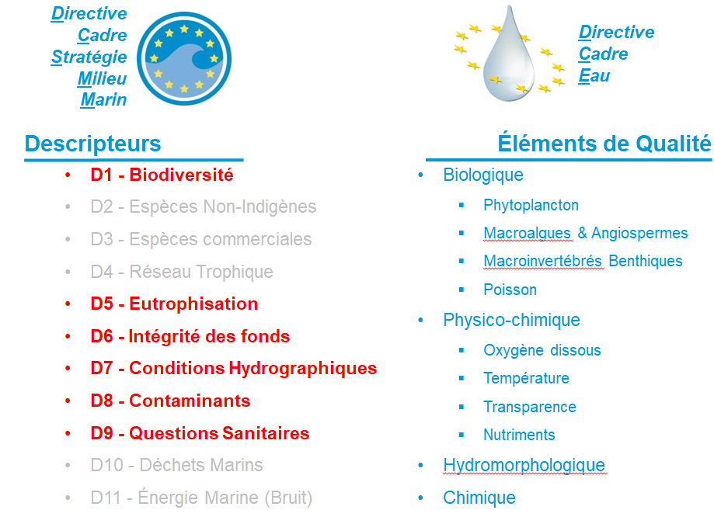

Des dispositifs de surveillance et d’évaluation COMMUNS
Notes:
Un intrus dans la liste : les déchets, majoritairement d’origine terrestre, n’ont pas d’homologue dans la DCE

Slide 8
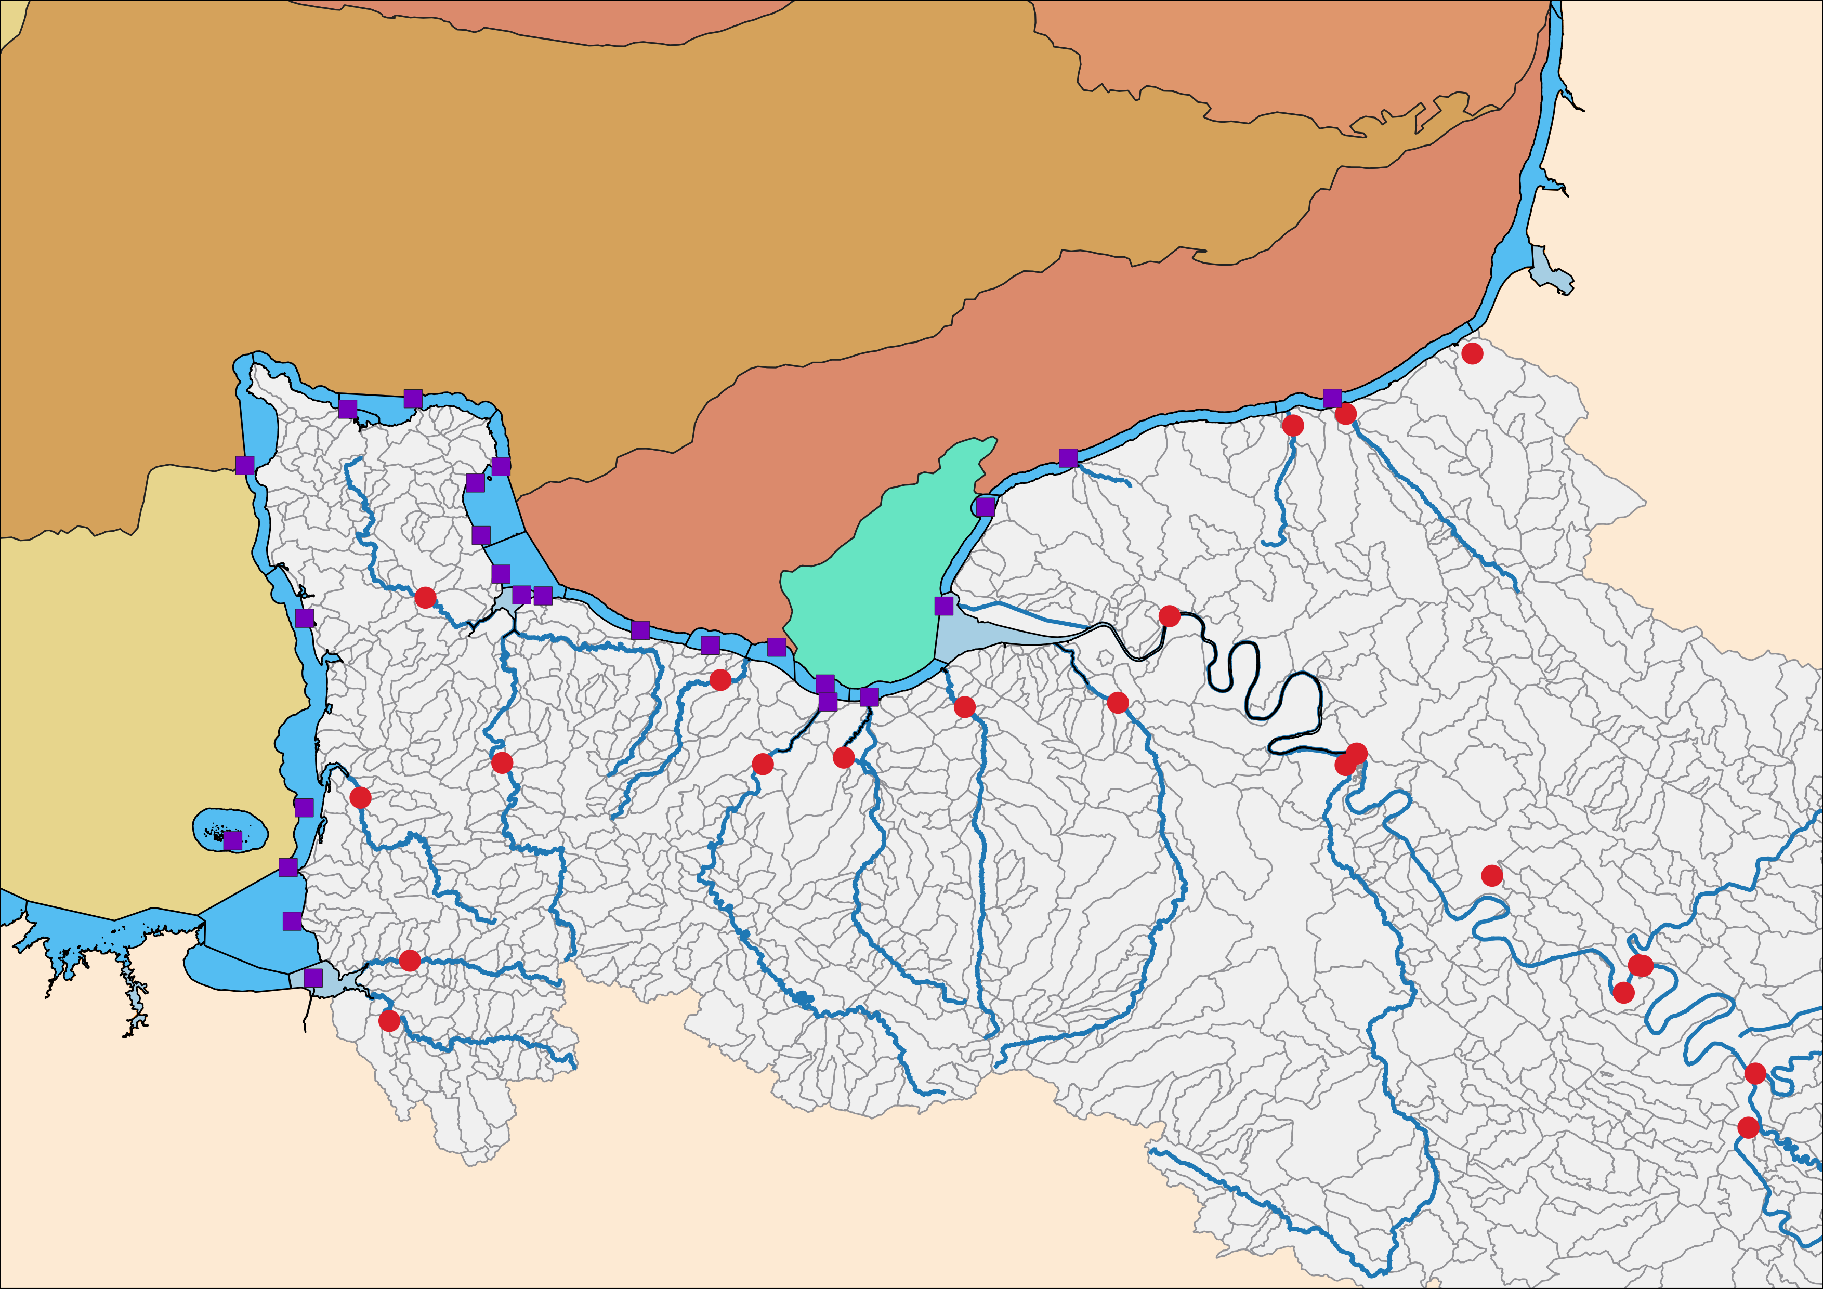
Eutrophisation marine : paysages marins et masses d’eau
Une articulation :
Par les réseaux de surveillance
Par les méthodes d’évaluation
Par les unités géographiques d’évaluation
Comment interfacer côte-large ?
Work in progress
Source : Ifremer/Agences de l’Eau
Notes:
Réseaux de surveillance cours d’eau et côte structurés idem : 1 prélèvement par mois
Cours d’eau, côte : évaluation ponctuelle étendue à l’unité d’évaluation
« Large » : évaluation spatiale intégrée sur base modélisation (et images satellite)
Méthode d’évaluation : on a finit par converger pour Cha et NID
Unités spatiales : pas de double évaluation sur les ME (DCE>DCSMM). Cela a peu de sens pour phytoplancton, mais cela en conserve pour échouages et benthos (invertébrés, algues).
On fait converger ces évaluations par le dire d’expert : réunion de GT associant producteurs de données brutes et élaborées, ainsi que gestionnaires
Cours d’eau : vue de la mer, c’est une réseau d’évaluation des pressions !

Slide 9
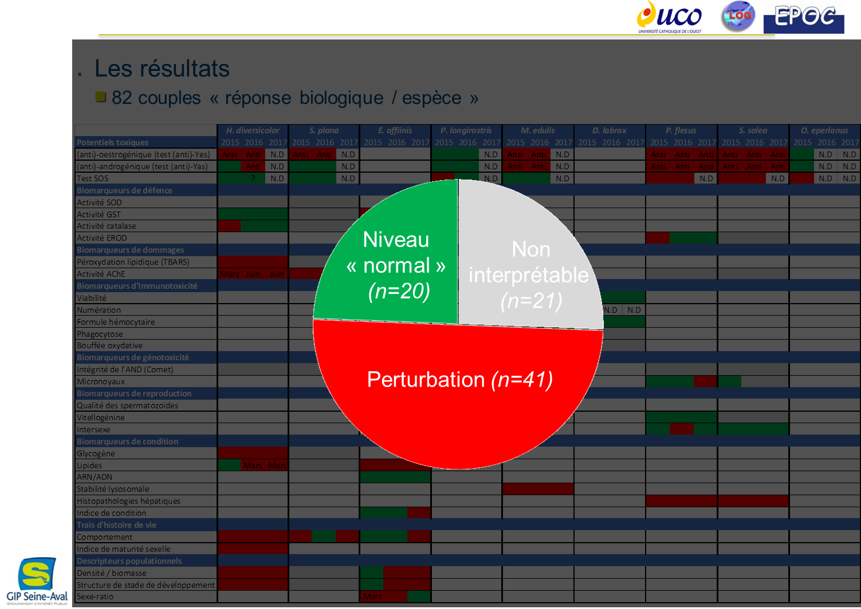
Evaluer l’effet des contaminants
Projet SeliSeine (Ifremer)
Projet Ecotones (GIP Seine Aval)
Notes:
L’évaluation des effets de la contamination chimique sur les organismes du milieu (=écotox) ⬄ demande de la DCSMM
Ecotone (2019) avait montré l’intérêt de considérer la réponse biologique dans le diagnostic de la qualité des masses d’eau estuariennes. En effet, malgré des tendances à la baisse sur un certain nombre de contaminants, un impact chimique était toujours bien présent.
Les Séli (Seine 2018 et Manche 2021) et les travaux en cours du GIPSA (Biosurveillance) qui ont vocation à y répondre.
=> perspective de pouvoir les proposer comme des outils opérationnels pour la surveillance environnementale

Slide 10
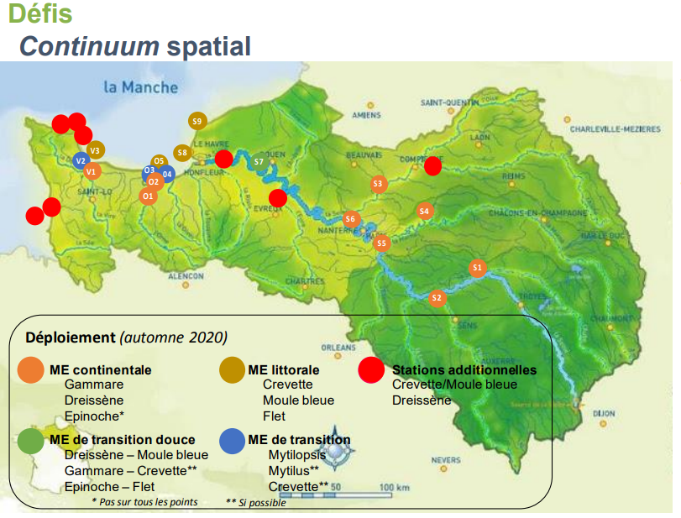
Projet Biosurveillance (ZA Seine)
Des indicateurs adaptés aux milieux échantillonnés
Un référentiel d’évaluation commun
Comment interfacer côte-large ?
Vers une intégration à l’évaluation institutionnelle ?
Work in progress
Notes:
Le maillage territorial de Biosurveillance et le large panel des espèces support testée laisse augurer une photographie intéressante du continuum Seine => baie
Sachant qu’en plus on investigue d’autres fleuves côtiers
Difficulté à venir : caging vs individus en place
C’est l’avenir des directives (en espérant que la DCE rattrape la DCSMM sur ce sujet)

Slide 11
Trajectoire de reduction des apports en azote a la mer

Slide 12
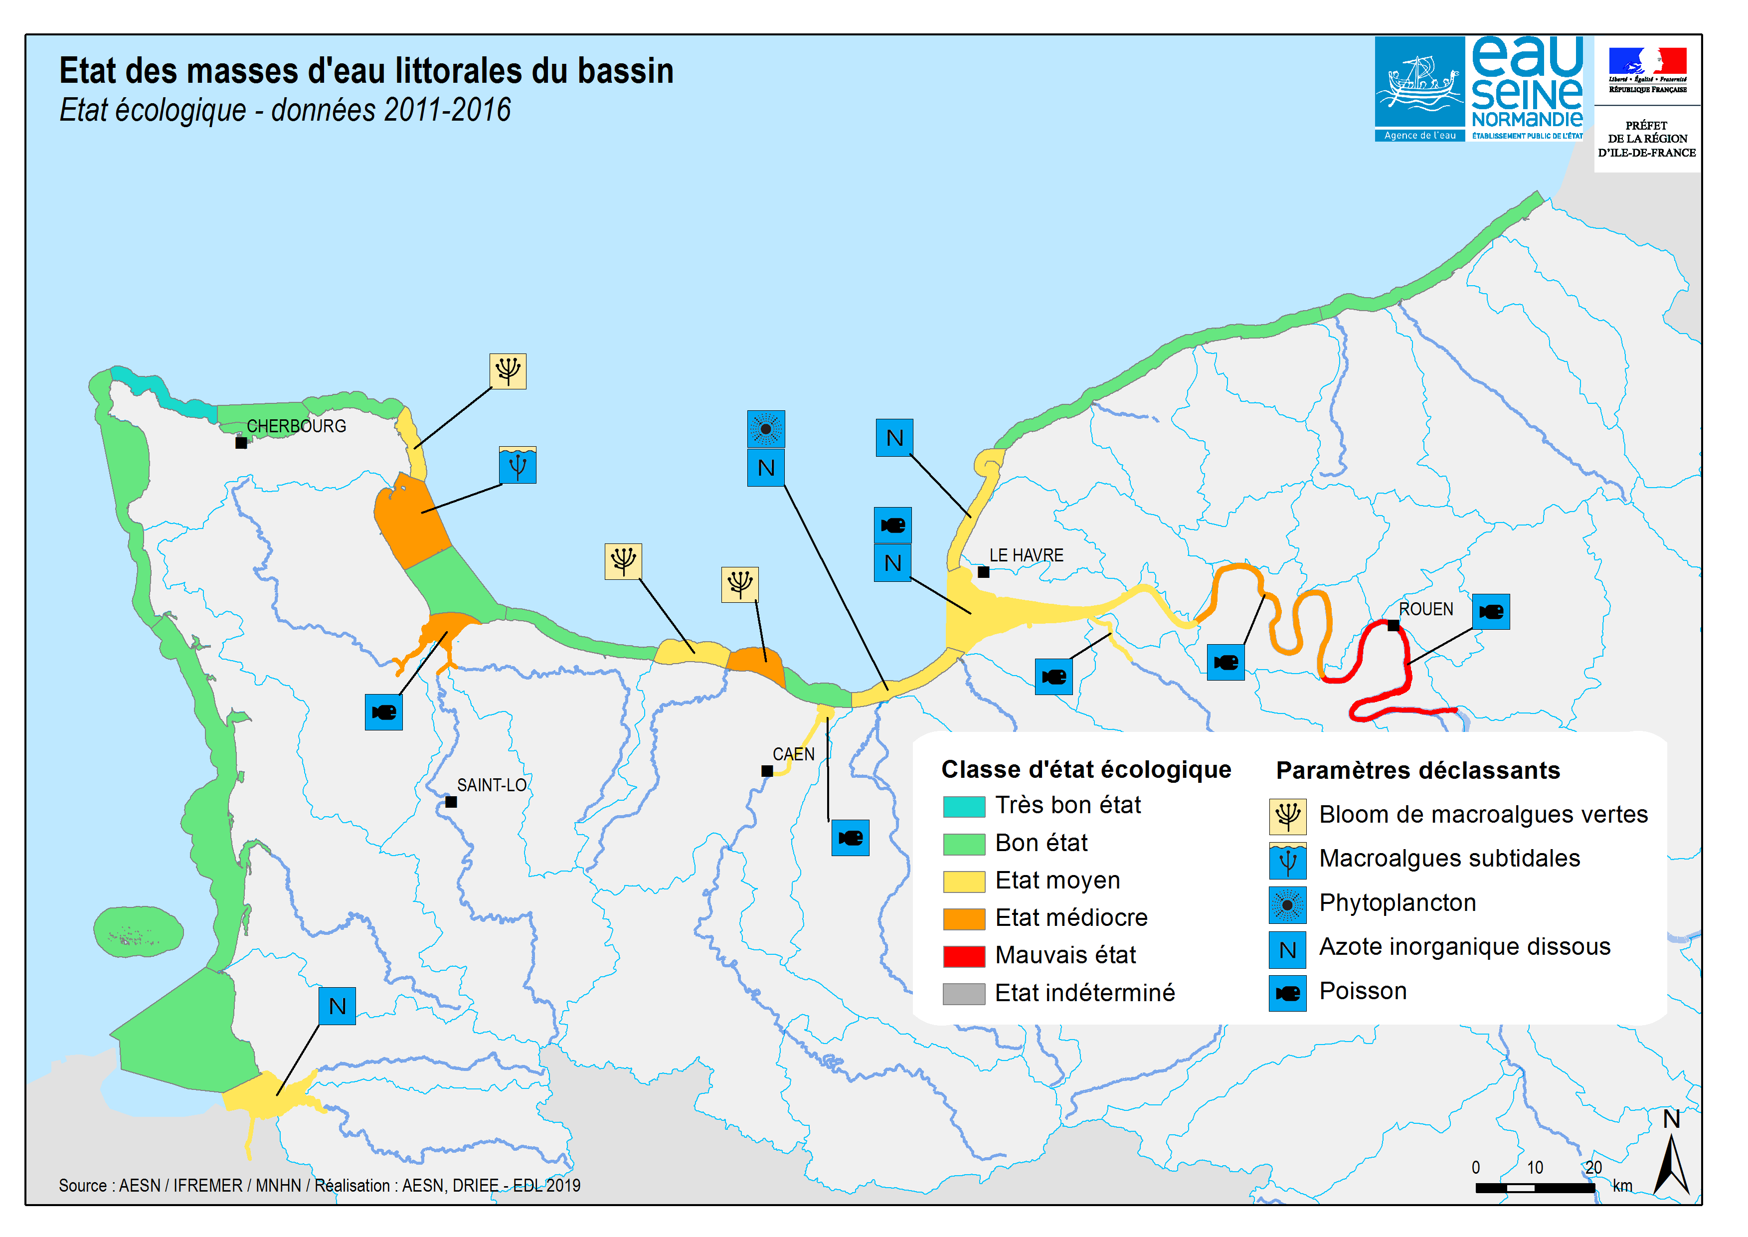
Notre littoral face à l’eutrophisation
Le constat
Des échouages localement importants d’algues vertes sur nos plages
Des épisodes parfois toxiques de blooms phytoplanctoniques
Du chiendent maritime en expansion
Des impacts
  écologiques
  socio-économiques
  sanitaires
Notes:
Limiter eutrophisation, augmenter résilience peuplements face au changement climatique.
Le seul facteur sur lequel on peut réellement agir est l’azote.
Comment traduire ce constat en objectifs pour la gestion
Recherche d’objectifs et d’une trajectoire pour les atteindre.

Slide 13
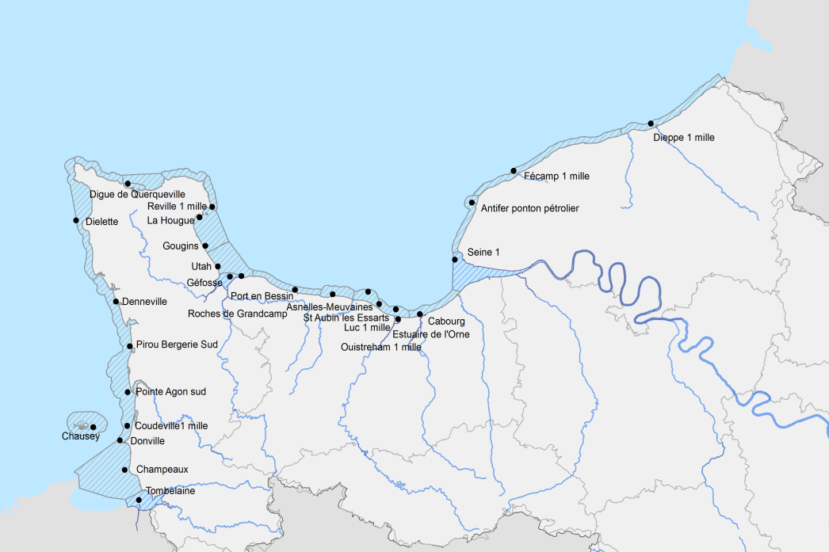
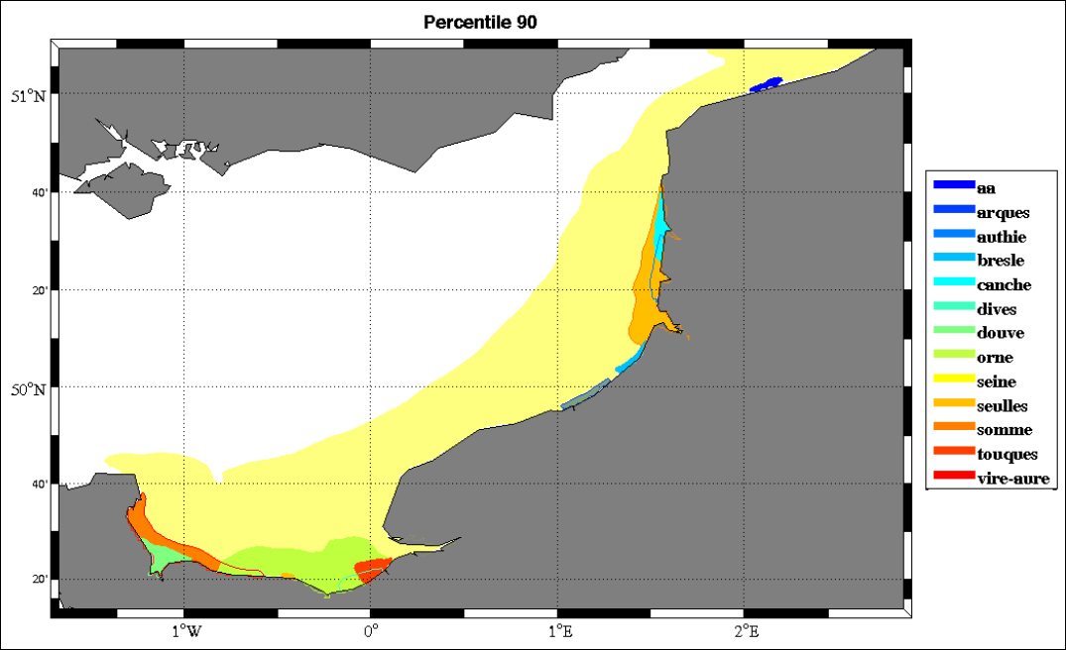
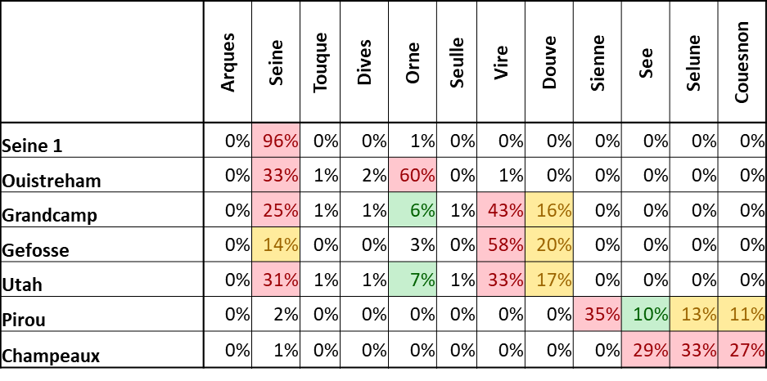
Concentrations en NID hivernal normalisé:
> 26,5 µmol/l (~1,6mg/l)
> 33 µmol/l (~2mg/l)
Réduction de NID hivernal normalisé
pour atteindre 26,5 µmol/L
27
3 %
17
34
21 %
21
28
5 %
11
23
24
38
18 %
30 %
25
26
26
27
29
3 %
7 %
32
29
7 %
26 %
36
26
34
21 %
28
39
4 %
32 %
28
6 %
14
34
21 %
37
28 %
39
31 %
40
33 %
Concentration Nitrates Fleuves
Seuil Marin | 33 µmol/L | 26,5 µmol/L | N/P<30
Couesnon | 25 mg/L | 20 mg/L
Sélune
Sée
Sienne
Douve | 22 mg/L | 19 mg/L | 12 mg/l
Vire
Seulles
Orne
Dives
Touques
Seine
Arques
Bresle
Panaches fluviaux (source : modélisation Ifremer)
Notes:
1- objectif de moyen terme : respect seuils de Bon Etat
2- objectif de long terme : assurer résilience du milieu (N/P)

Slide 14
Dans les objectifs du projet de SDAGE (chapitre 4)
Cibles en matière de concentration en nitrates visant à réduire les excès de nutriments pour limiter les phénomènes d’eutrophisation littorale et marine
Baie de Seine
22 mg/L
19 mg/L
12 mg/L
Ouest Cotentin
25 mg/L
20 mg/L
20 mg/L
2020
2027
2033
2039
2050
Notes:
Cibles et trajectoire = nouveauté du SDAGE 2022-2027
Restons humbles : c’est une trajectoire, il y a de grandes incertitudes
PNN et PRN doivent être compatibles (et avoir les moyens de vérifier cette compatibilité)
Suivre cette trajectoire = changements sociétaux profonds + inertie des milieux
Les effets du changement climatique sont difficile à intégrer à ce stade
Les indicateurs sont grossiers : prise en compte des équilibres de nutriments ?

Slide 15
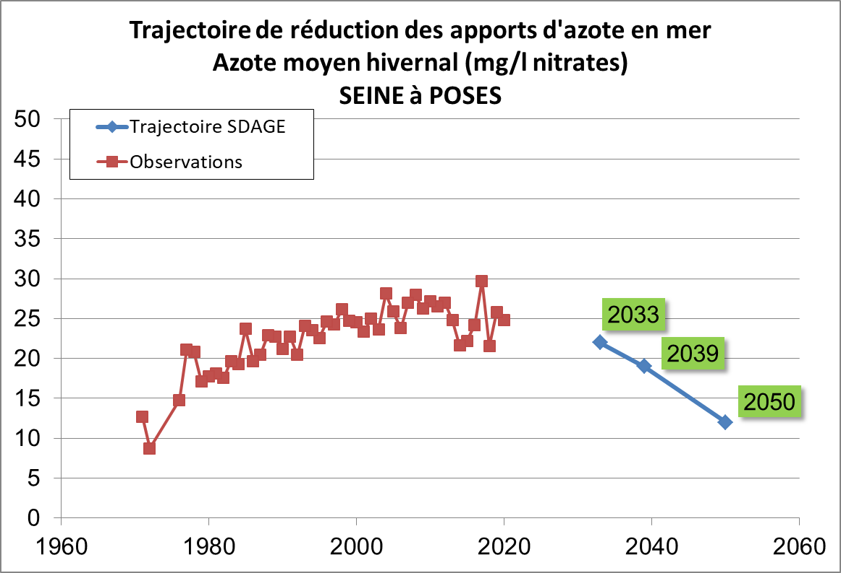
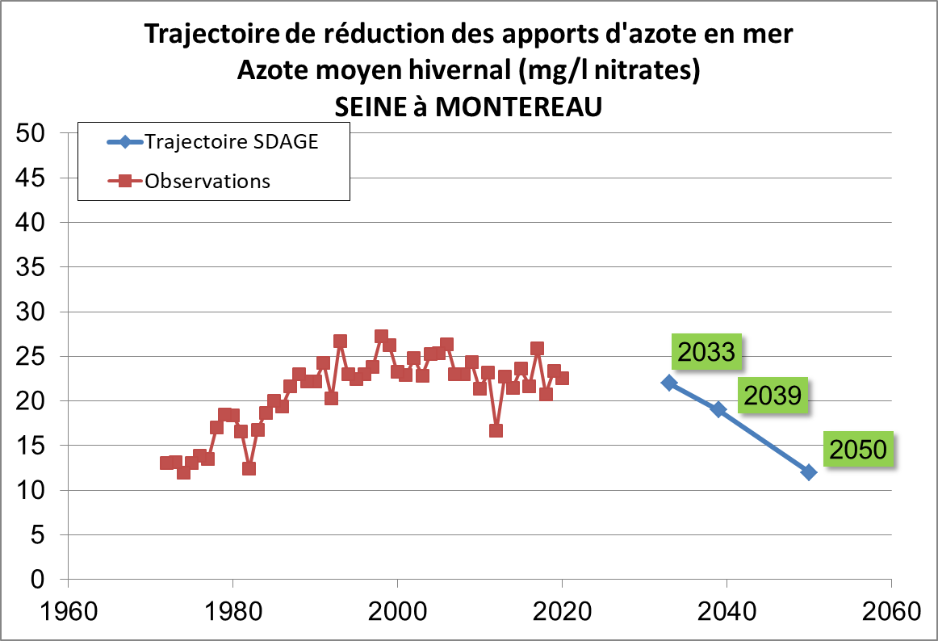
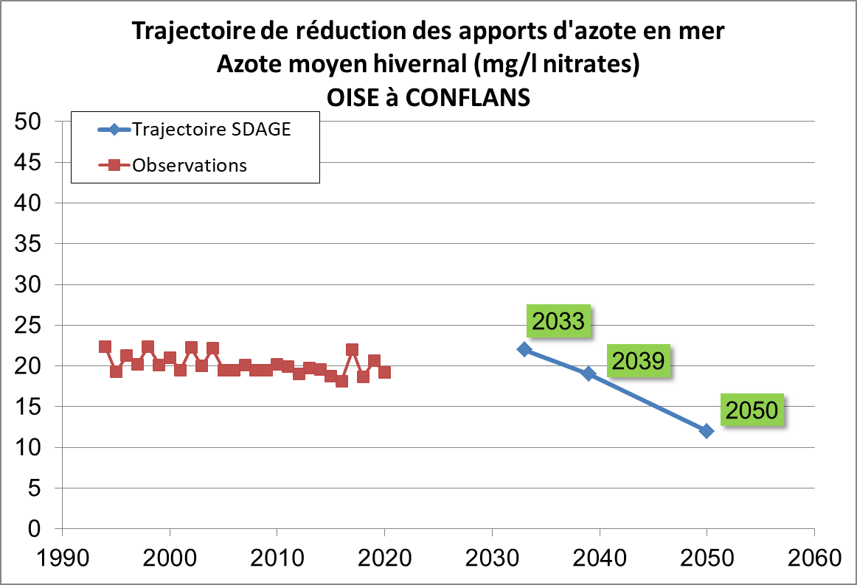
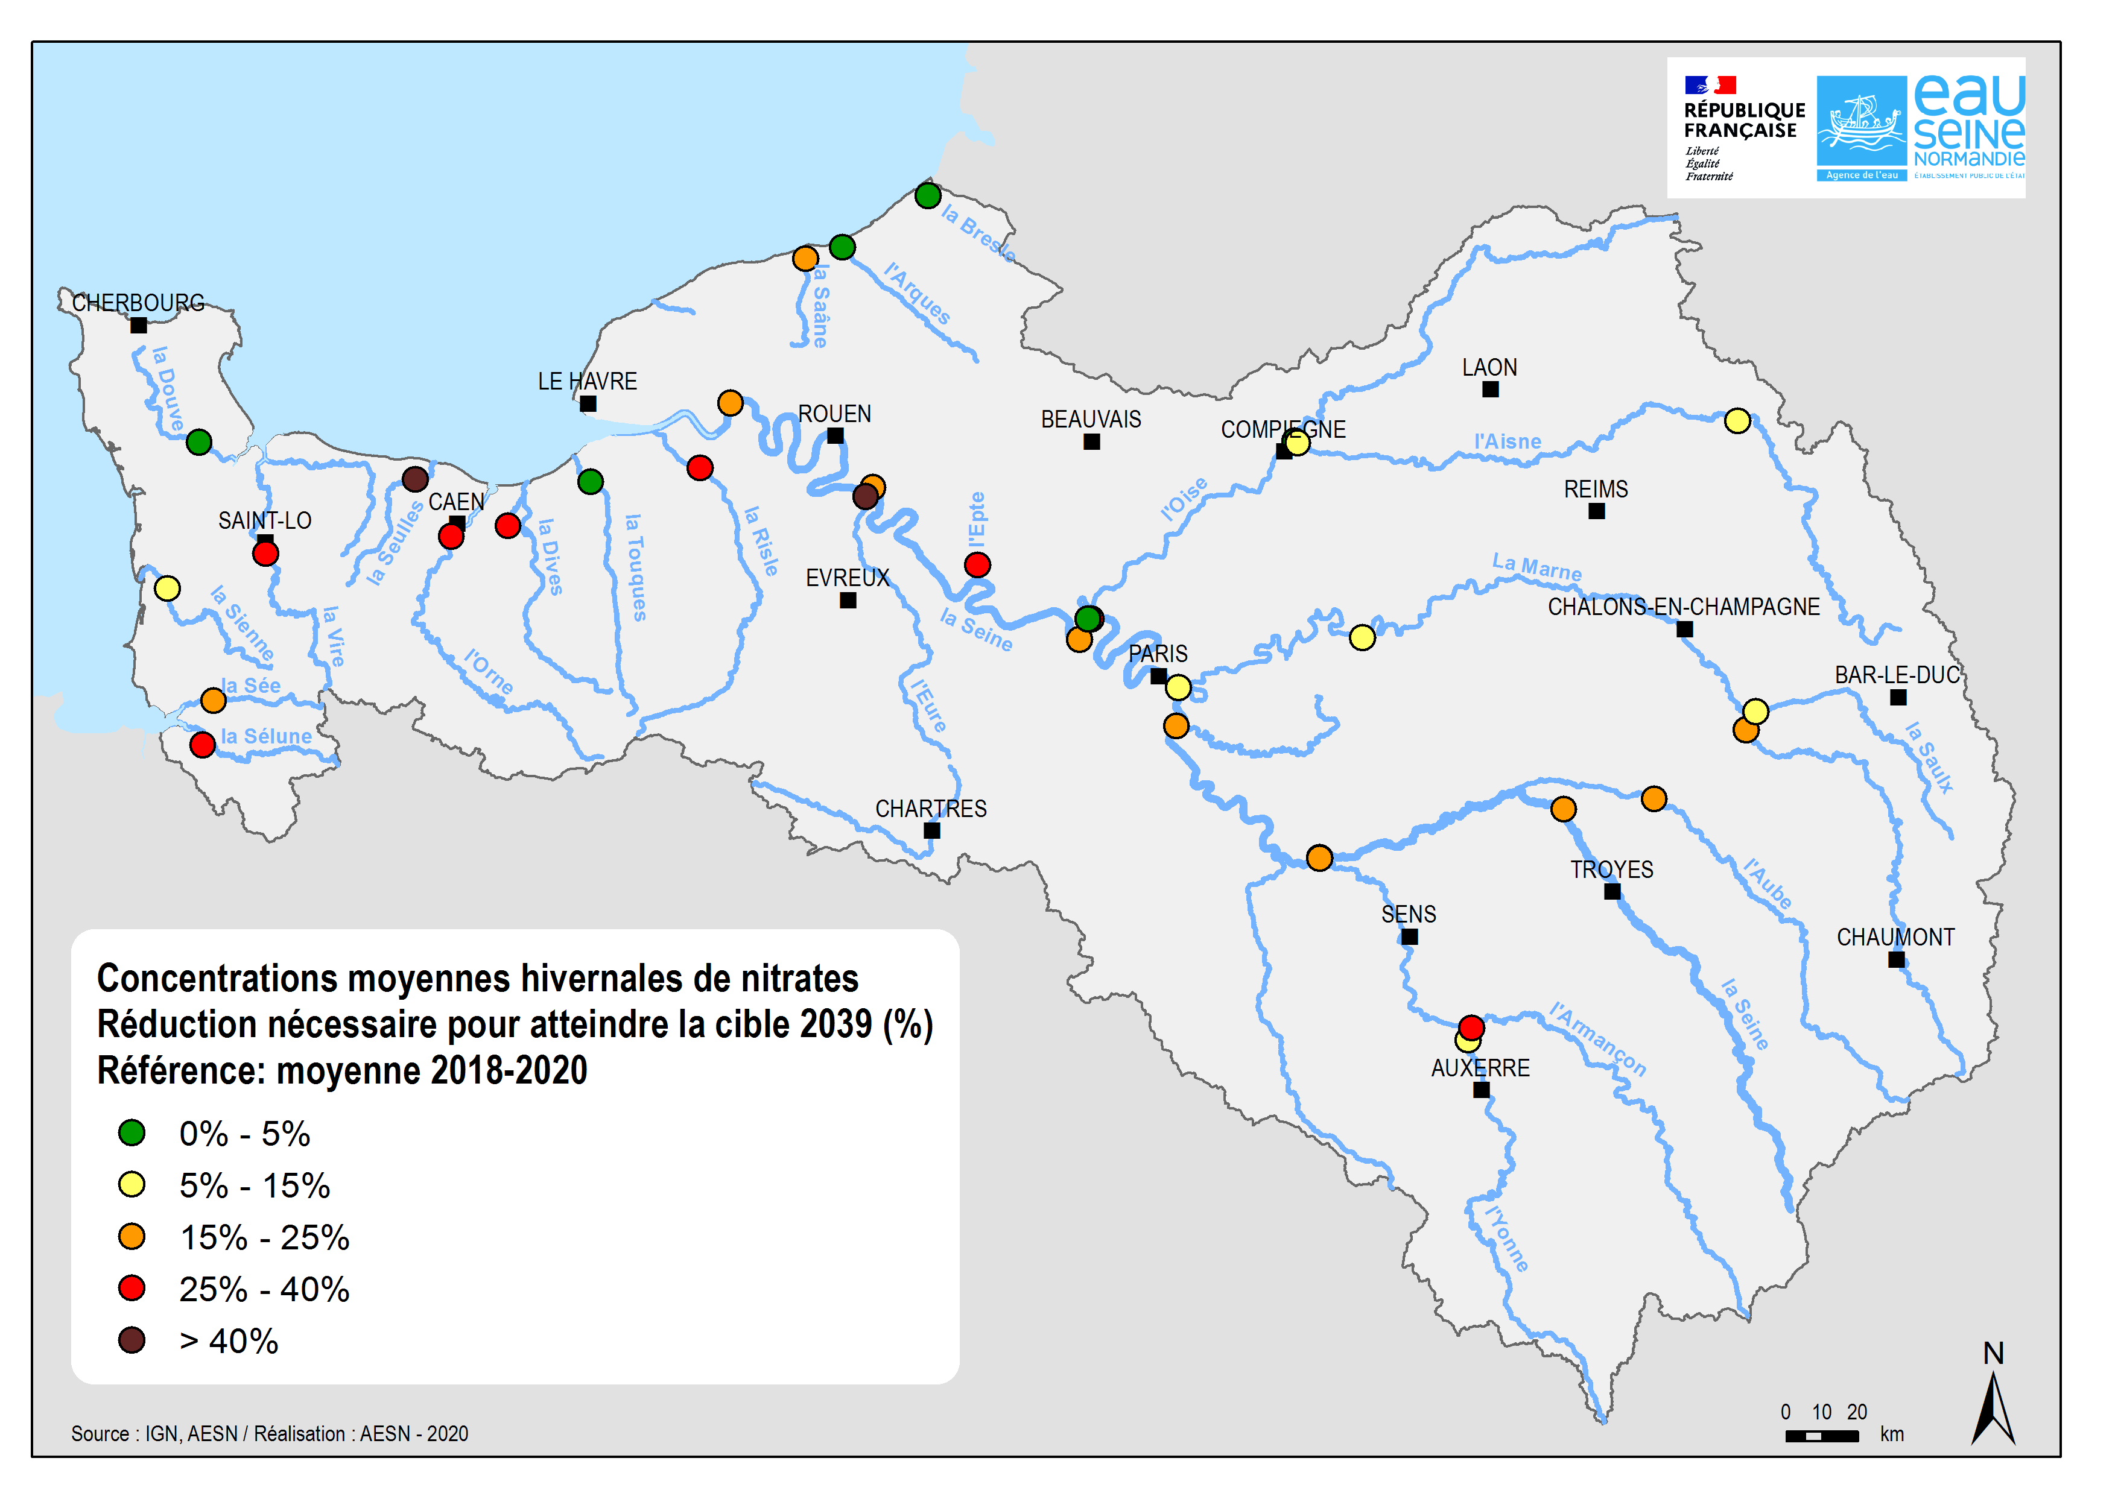
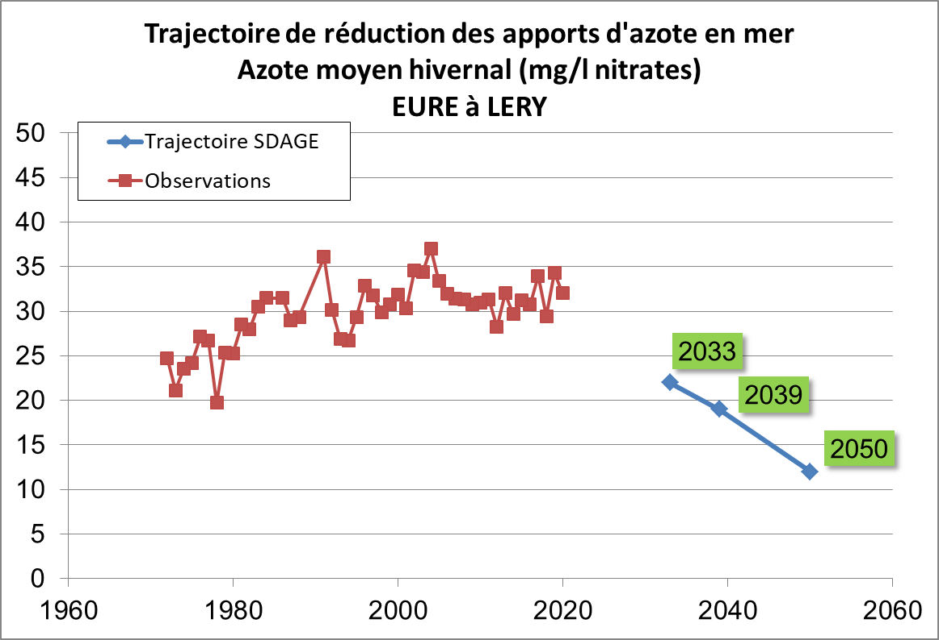
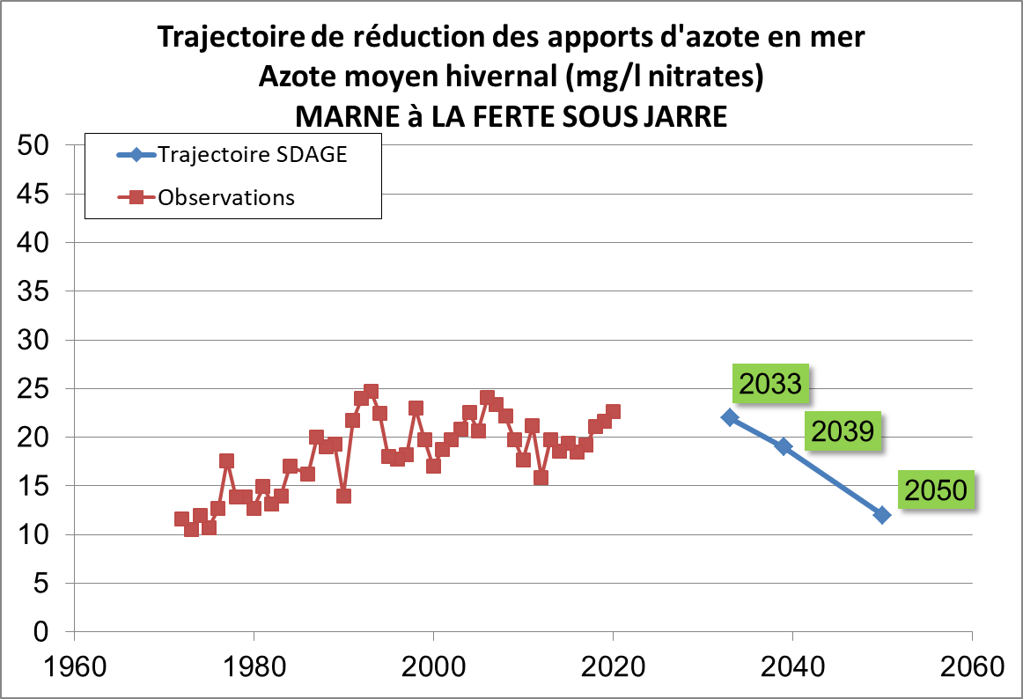
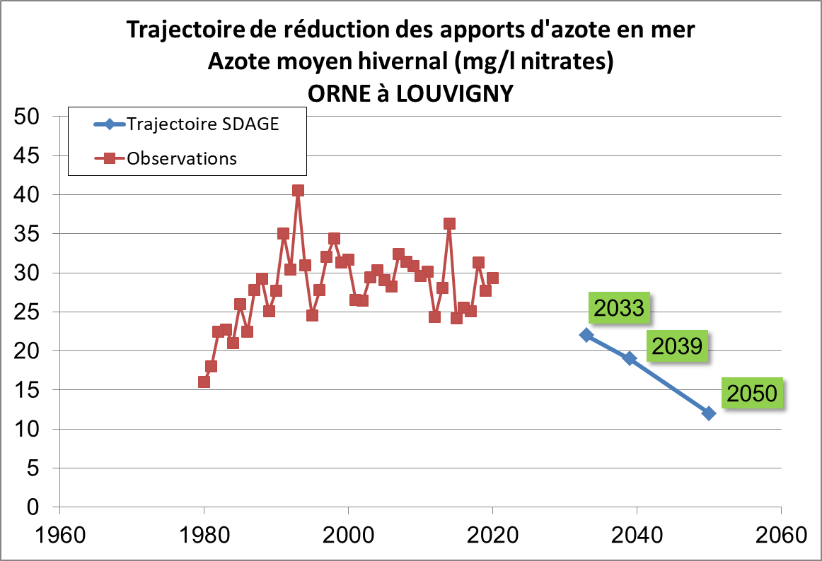
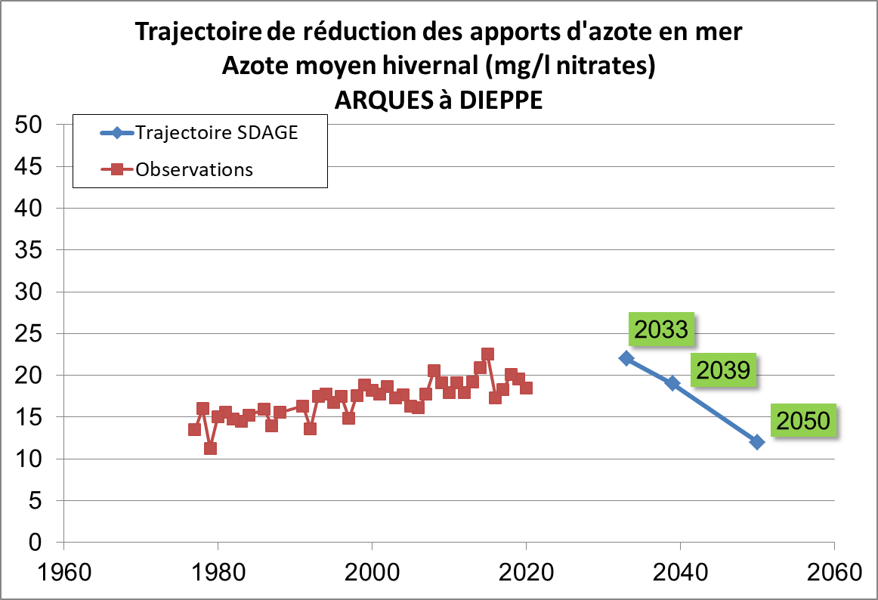
… au continent
1
2
3
7
4
5
1
4
3
6
5
2
6
7
Notes:
Transposition en amont pour information
Suivant les territoires, situations différentes mais il faut le plus souvent intensifier (ou initier) la baisse

Slide 16
Adaptation au changement cotier

Slide 17
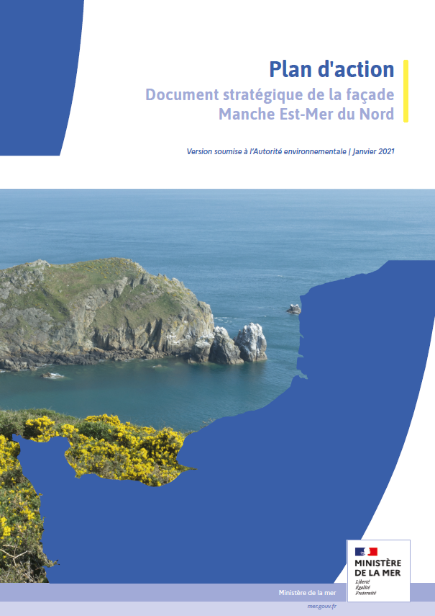
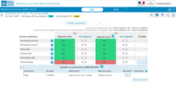
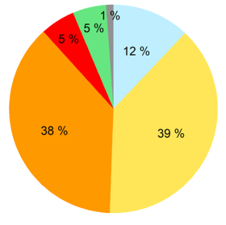
Les documents de planification
Avec des cycles communs : diagnostic, objectifs, programme d’action, analyse économique
DCSMM, DCPEM – secrétariat : DIRM
Bon Etat des milieux littoraux et marins
Planification de l’Espace Marin
DSF
Document Stratégique de Façade
Programmes d’action
Bon Etat des milieux aquatiques continentaux, littoraux et souterrains
Gestion de la ressource en eau et des zones protégées
SDAGE
Schéma Directeur d’Aménagement et de Gestion des Eaux
PGRI
Plan de Gestion du Risque Inondation
Gestion du risque inondation et submersion
Loi sur l’eau, DCE – secrétariat : agence de l’eau
DI – secrétariat : DRIEAT
Analyse économique
SRADDET
Schéma Régional d’Aménagement, de Développement Durable et d’Egalité des Territoires
Urbanisme
Déchets
Energie
Aménagement du territoire
Loi NOTRe – secrétariat : Région
Notes:
Des objectifs thématiques (avec quelques recouvrements) qui découlent du cadrage européen
Des cibles associées à certains de ces objectifs (sur lesquelles l’UE peut nous demander des comptes) :
52% de ME en Bon Etat en 2027 ou augmentation du nombre de zones classées en A
Rythme d’artificialisation du haut de l’estran inférieur à 0,9% d’ici 2026
Des dispositions : on verra par la suite
Des programmes d’actions (GeoSN) faisant l’objet d’une analyse économique

Slide 18
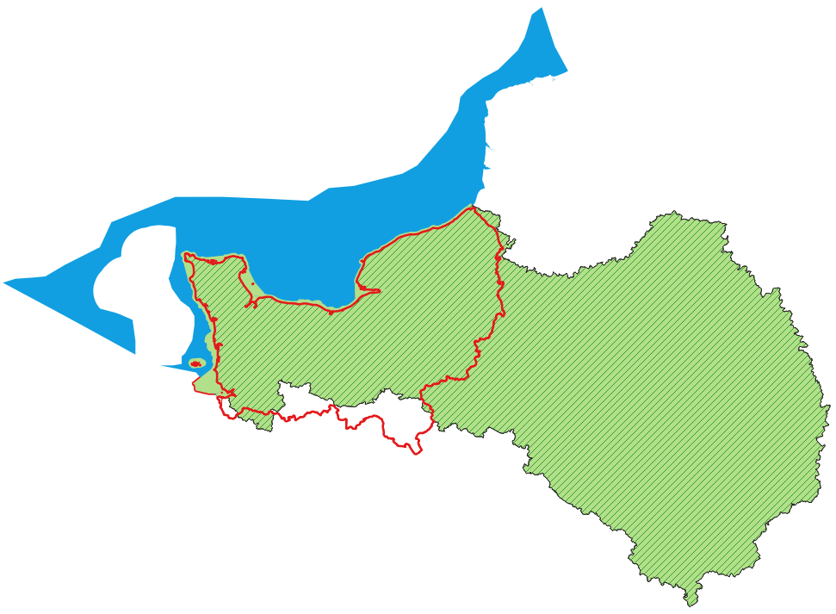
Des périmètres géographiques communs
ZEE
DCSMM, DCPEM
DSF
Document Stratégique de Façade
12 milles
SDAGE
Schéma Directeur d’Aménagement et de Gestion des Eaux
0 CM + 1 mille
PGRI
Plan de Gestion du Risque Inondation
DPM, LTM, LSE …
Loi sur l’eau, DCE
DI
SRADDET
Schéma Régional d’Aménagement, de Développement Durable et d’Egalité des Territoires
Région
Bassin versant
Loi NOTRe
Notes:
Principe :
DSF = en mer (sous-région marine)
SDAGE/PGRI = bassin hydrographique
SRADDET = Région
Recouvrements :
SDAGE compétent sur ME DCE (0+1mille) et jusqu’à 12mille pour contaminants
Nécessaire cohérence entre les documents

Slide 19
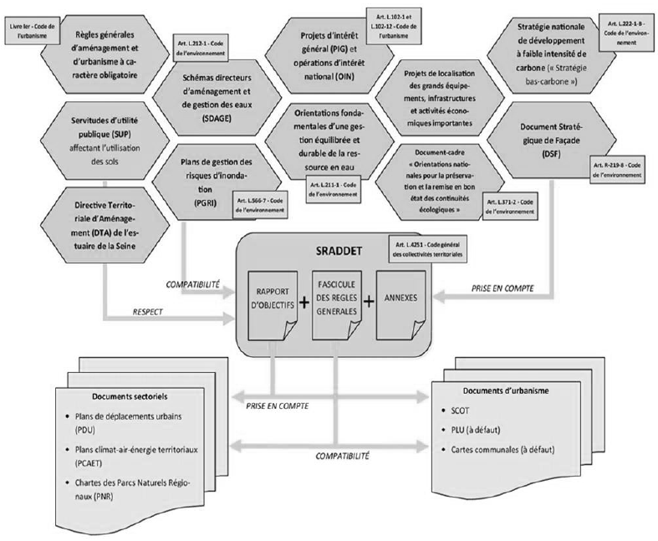
Rapports de compatibilité
Plans, schémas, programmes en mer
Décisions en mer
DSF
Objectifs Environnementaux
SDAGE
Objectifs et dispositions
PGRI
Dispositions
Schéma des Carrières
PPRI, PPRL
Décisions dans le domaine de l’eau
SAGE
PAPI
Décisions dans le domaine des déchets
SRADDET
Fascicule des règles
Documents d’urbanisme
SCOT
PLU(i)
Cartes communales
Documents sectoriels
PCAET
PDU
Chartes PNR
Notes:
Notion de compatibilité : « ne pas présenter de contradiction ou de contrariété majeure avec ses objectifs, orientations et dispositions »
Les documents d’urbanisme ont le dos large

Slide 20
Les grands principes : une convergence
Non exhaustif, sur le volet développement économique en particulier (SRADDET)
Planifier sur le long terme
Veiller à l’adéquation développement / ressources
Privilégier les espaces naturels (et agricoles)
Réduire la vulnérabilité
Développer les connaissances, sensibiliser

Slide 21
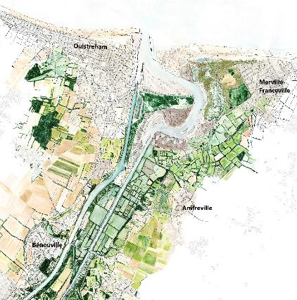
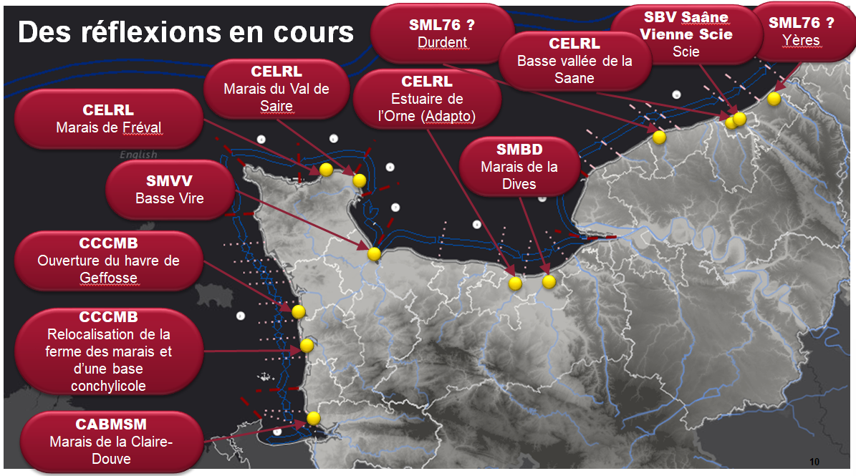
Privilégier les espaces naturels (et agricoles)
DSF
SDAGE
PGRI
SRADETT
Les grands principes
S’appuyer sur des inventaires (et les réaliser)
    Cartographier les zones humides, marais, cordons dunaires… en identifiant fonctions, services, continuités (trames)
    Cartographier les zones d’expansion des crues (ZEC), les espaces de mobilité (fluviaux et côtiers)
    Identifier le patrimoine naturel (paysages …)
Préserver ces espaces
    Diviser par 2 la consommation d’espaces naturels et agris
    Inscrire ces espaces dans les documents d’urbanisme
    Mettre en place des modes de gestion adaptés (MAEC …)
    Eviter, réduire voire compenser
      Zones humides : 150% voire 200%
      Estuaires : pas de compensation ailleurs
      Prendre en compte les effets cumulés
    Raisonner le recours aux ouvrages de protection
Restaurer
    Prévoir les actions de restauration (zones basses, estuaires …)
    Développer des stratégies foncières (acquisition, servitudes …)
    Effacer les ouvrages et digues déclassés
Utile (régulation, aménité)
Nécessaire (biodiversité)
Rentable (fonctionnement)
x
x
x
x
x
x
x
x
x
x
x
x
x
x
x
x
x
x
x
x
x
x
x
x
x
x
x
x
x
Notes:
Intérêt des SFN
Inscription dans les documents d’urbanisme
Raisonnement des ouvrages de protections
Continuité écologique
Effacement des ouvrages et digues déclassés

Slide 22
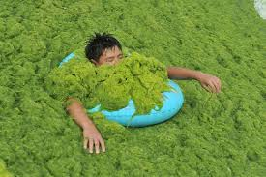
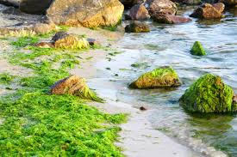
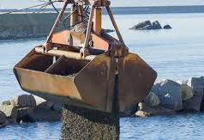
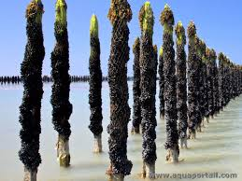
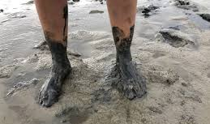
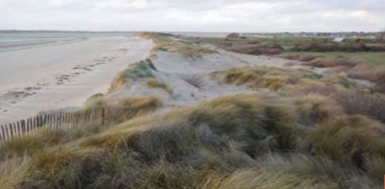
Cette articulation terre-mer se retrouve dans d’autres thématiques de la façade : OF5 du SDAGE
Réduire les apports d’azote et phosphore
Réduire les rejets directs de contaminants
Réduire les risques sanitaires
Préserver la biodiversité
S’adapter face au dérèglement climatique
5
4
2
3
1
Notes:
1- problématique = eutrophisation marine (algues vertes, phycotoxines)
2- rejets dans les ports (activités, aires de carénage, assainissement/pluvial), discussions sur sédiments de dragage
3- meilleure prise en compte du risque viral
4- enjeu = bon état des estuaires (recréer des vasières et prés salés). Discussions sur l’inventaire des habitats à restaurer.
5- On n’est plus dans le déni. Enjeu SDAGE = replacer les milieux naturels dans le processus (rôle, préservation)
L’OF5 est très dépendante des autres OF (milieux naturels, pollutions ponctuelles et diffuses)

Slide 23
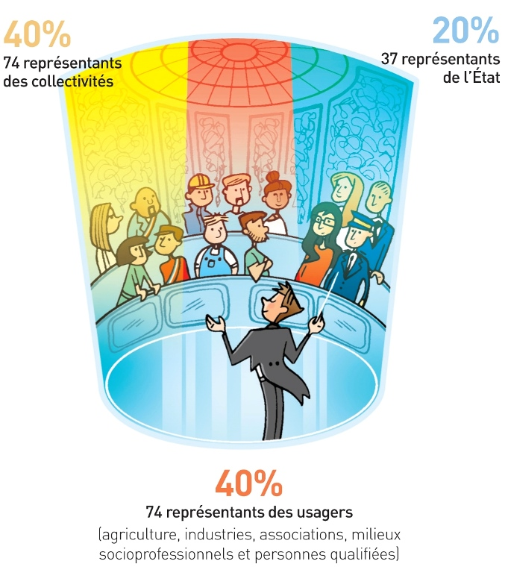
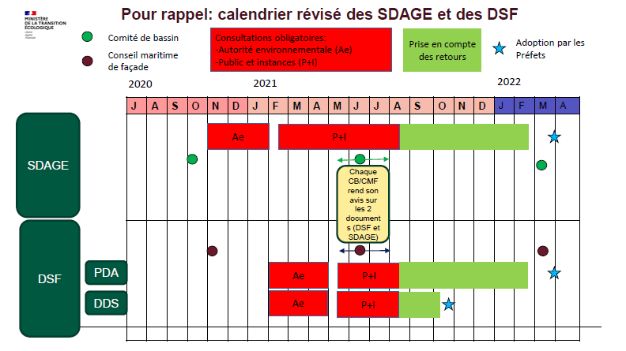
Conclusion : se donner les moyens de cette articulation
Par les calendriers et par la gouvernance, tout autant que par la connaissance !
Conseil Maritime de Façade
COLIMER
CP CMF
Comité de Bassin

Slide 24
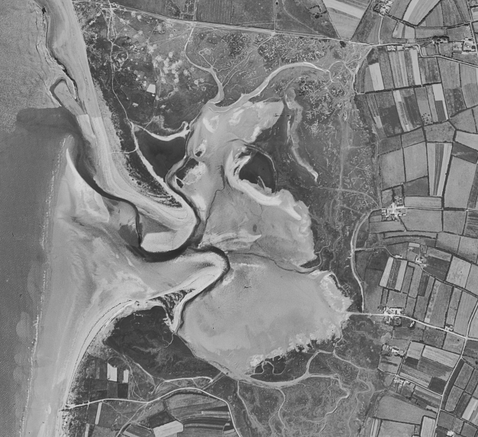
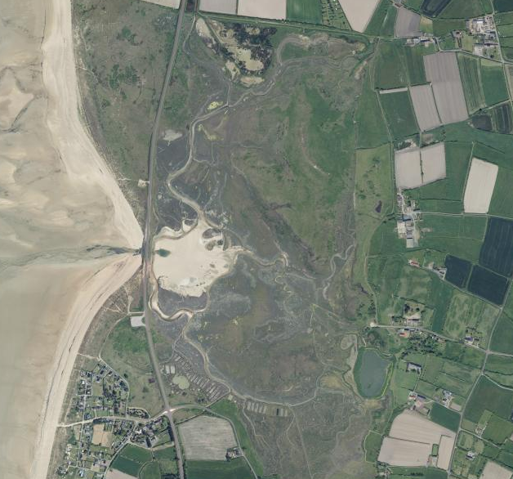
Merci de votre attention
?
1947
2020
2050
Notes:
En conclusion, des documents relativement cohérents autour d’une vision commune des priorités à pousser.

